Slide 1
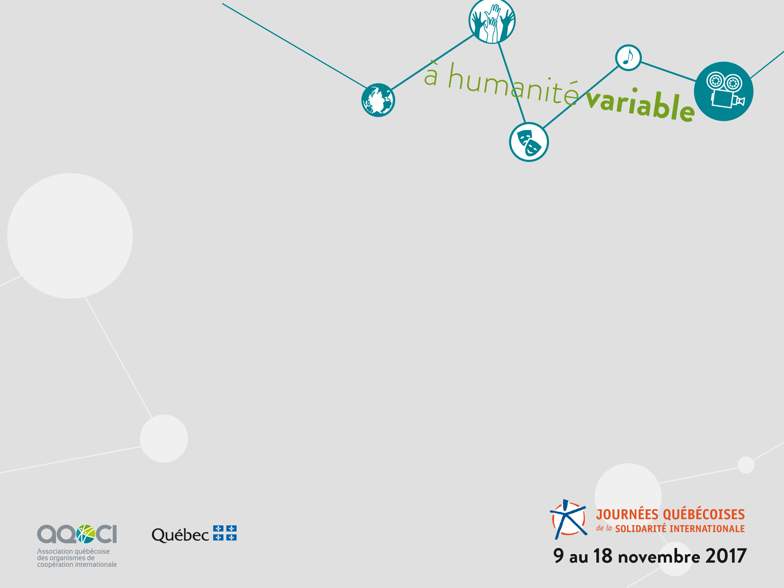


COCKTAIL D’OUVERTURE DES
Jeudi 9 novembre à La Firme à 19h
66, Sault-au-Matelot Québec (QC) GIK 3Y8
Organisé par le Carrefour d’éducation à la solidarité internationale – Québec – Réservé aux invités

